Slide 1
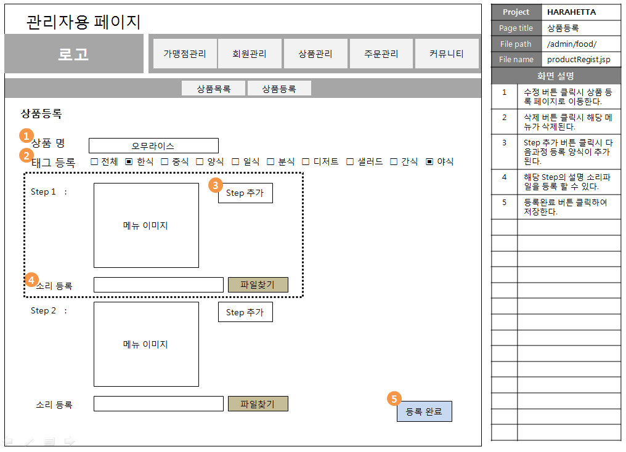
화면(UI) 설계 예시
본사 관리자
- 상품 등록

Slide 2
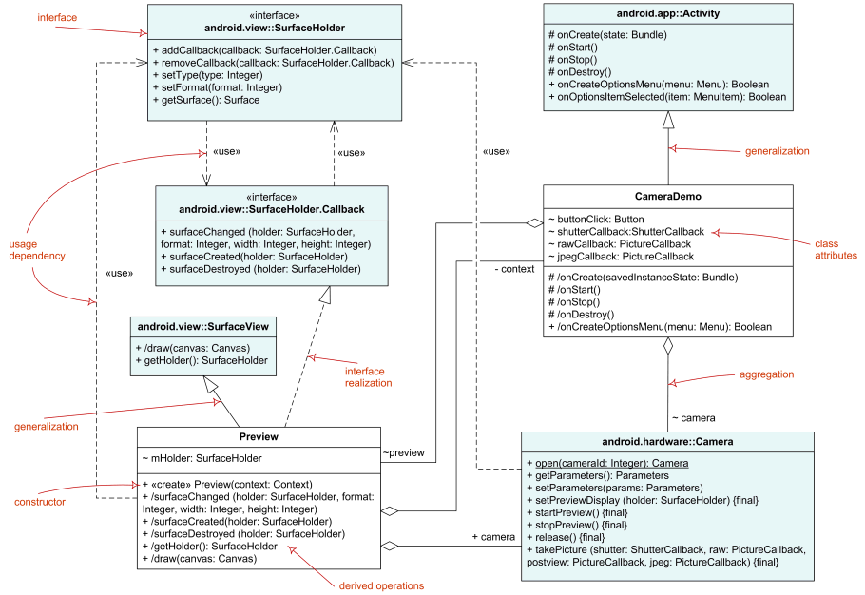
클래스 설계(클래스 모델) 예시

Slide 3
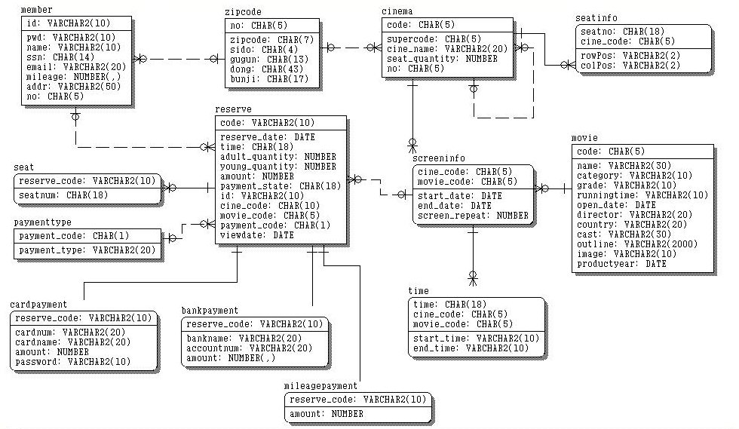
데이터베이스 설계(데이터 모델) 예시

